Slide 1

Projet de création d’un logiciel d’audit SEO
Imad SALEEM - BAXTER FACTORY

Slide 2

Objectif
Création d’un logiciel/extension permettant de réaliser un audit d’un site web
Rendre l’analyse et l’interprétation du résultat simple et facile à comprendre
Proposer des solutions pour résoudre les problèmes présents sur le site concerné

Slide 3
Approche
Inspiration de la solution OnCrawl
Utilisation de plusieurs bibliothèques python
Structuration du code et mise en forme de l’interface au fur et à mesure avec le peu de critères possibles
Permettre à l’utilisateur d’exporter les résultats

Slide 4


Slide 5
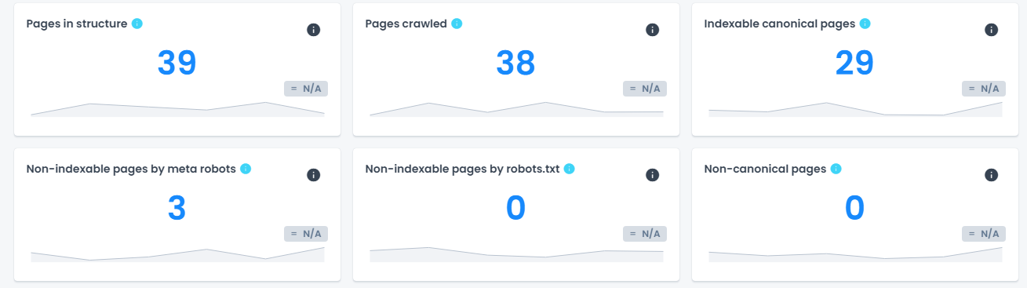
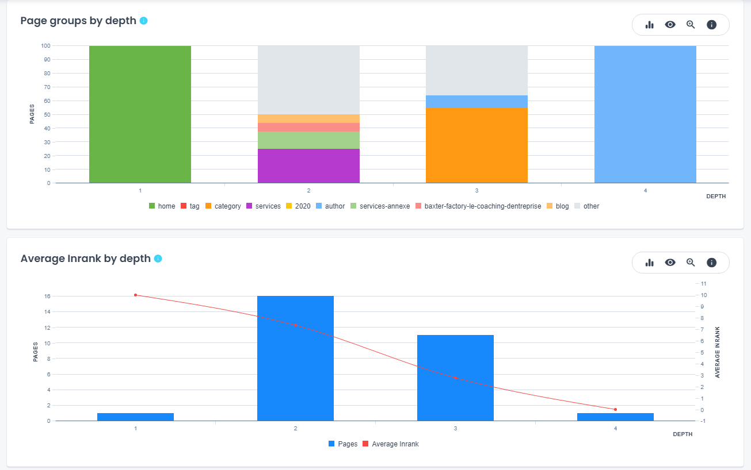

Slide 6
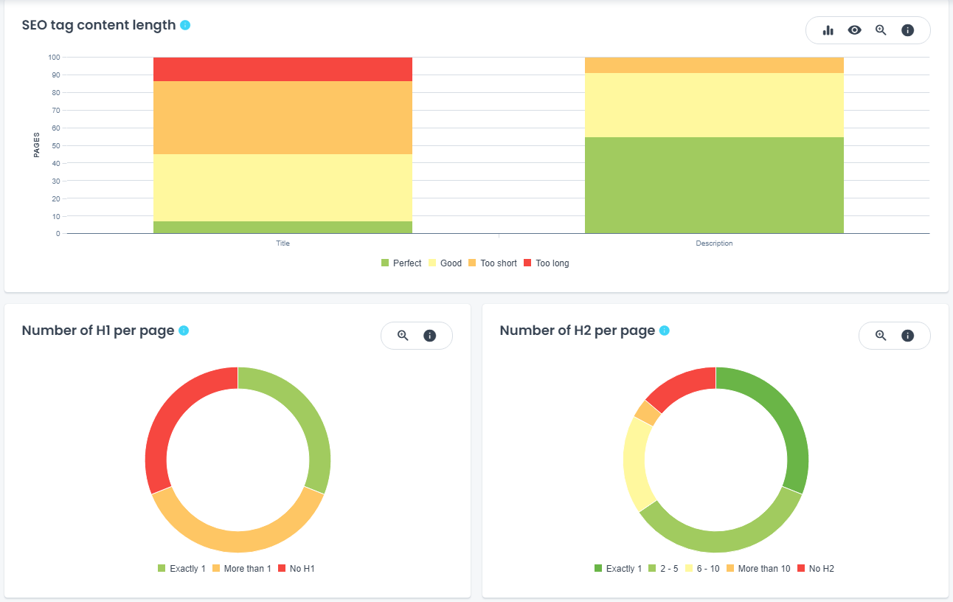

Slide 7
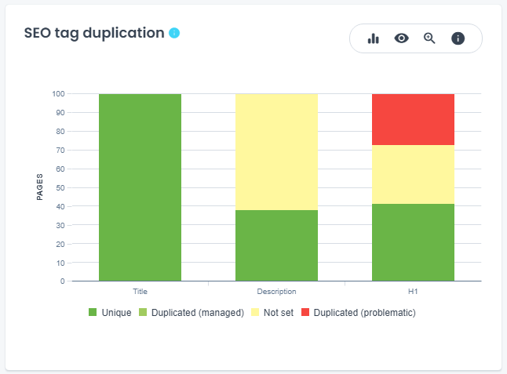
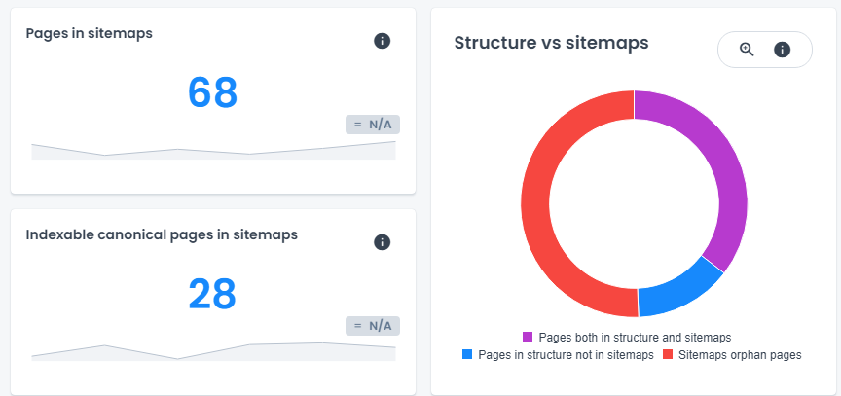

Slide 8
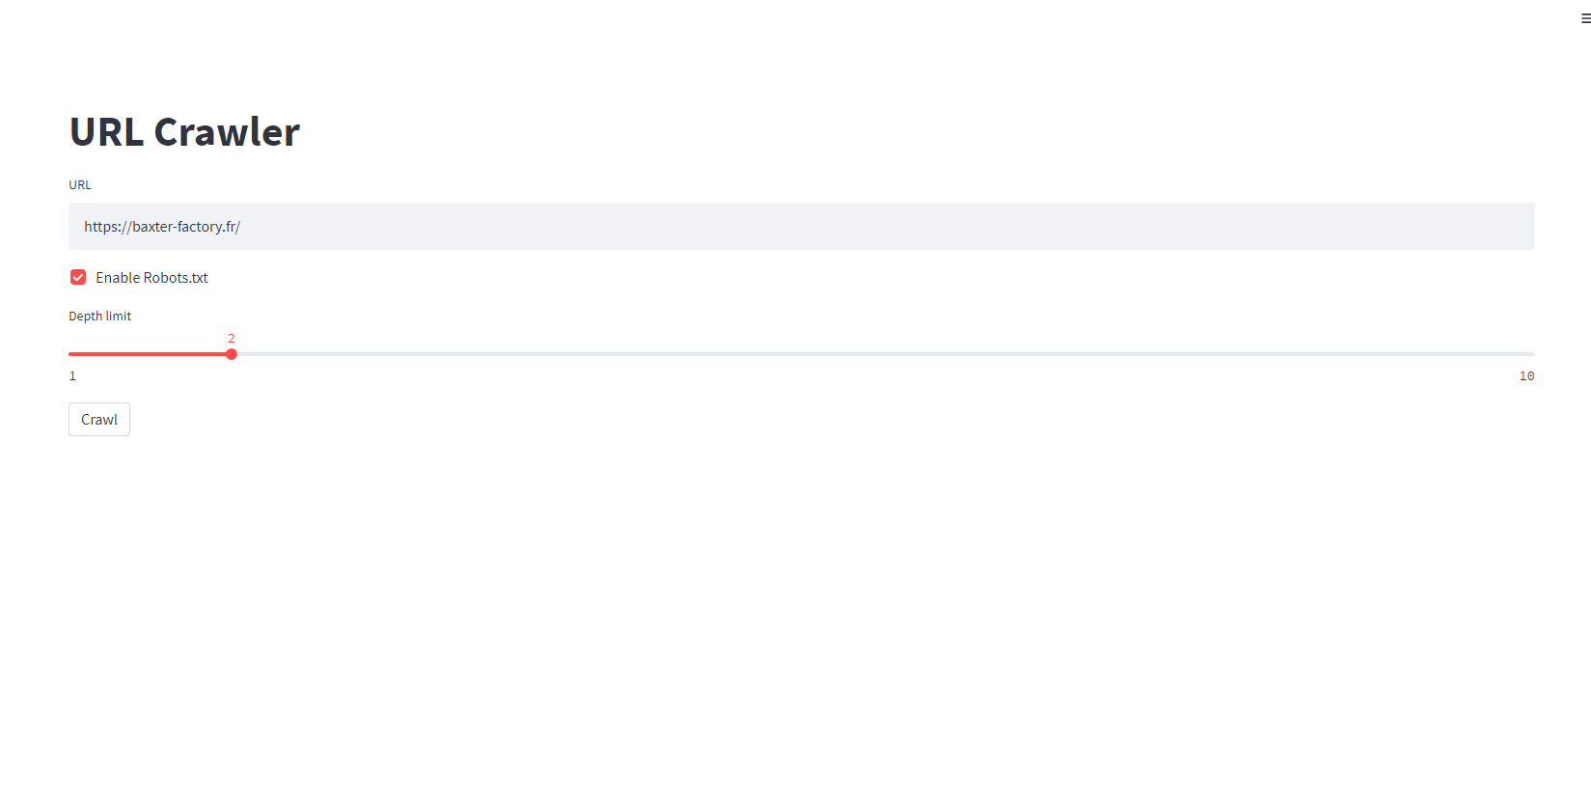
Prendre en compte robots.txt
Profondeur d’analyse

Slide 9
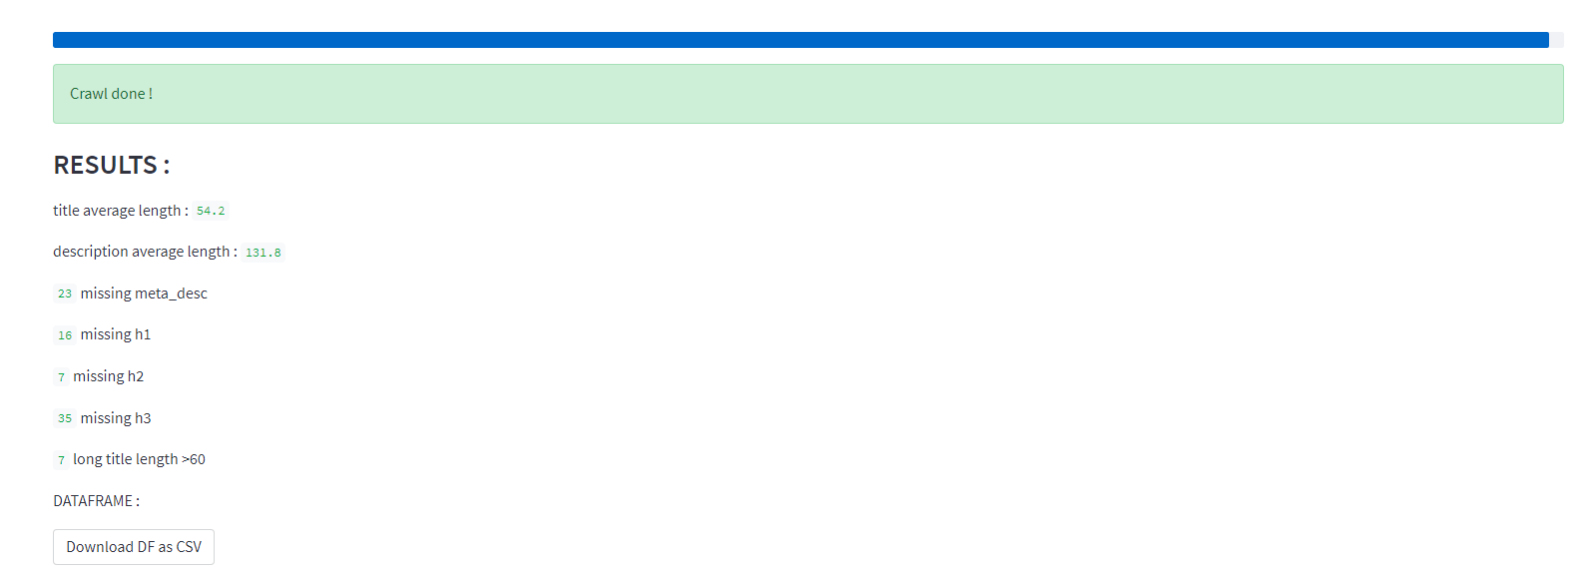

Slide 10
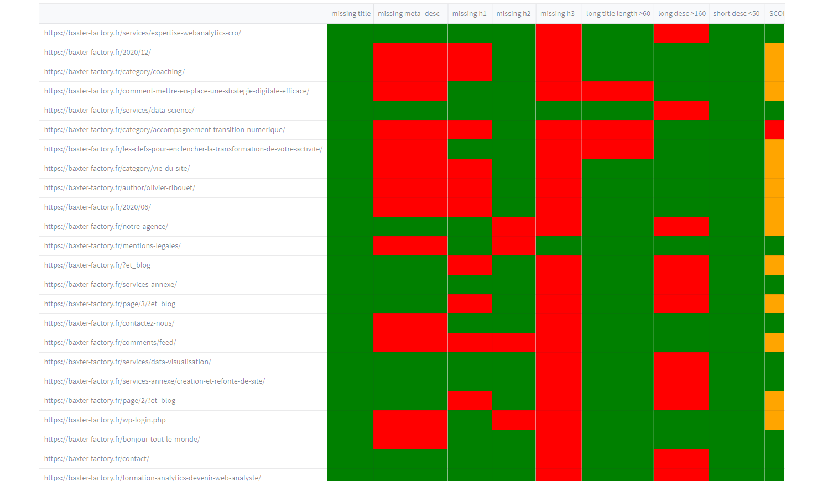

Slide 11
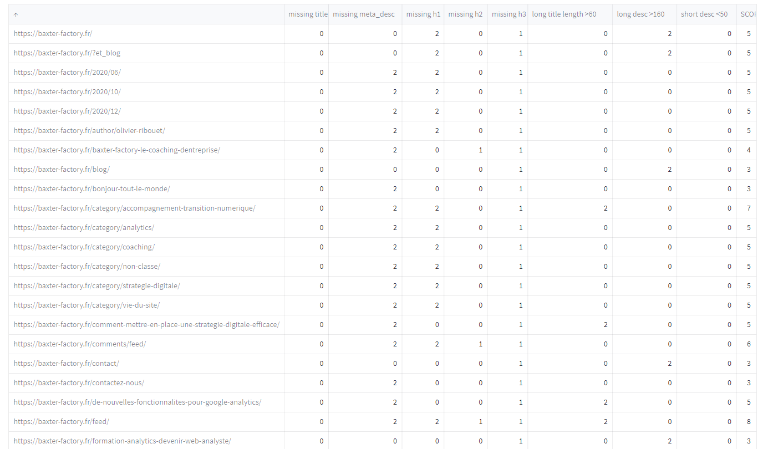

Slide 12
Développement et limites
Limites :
Reste à développer :
Barre de progression inactive (impossibilité de voir l’avancement du crawl)
Interface encore trop simpliste
Résultats parfois inexacts
Ne fonctionne pas pour certains sites
Catégorisation des URLs
Temps de chargement des pages
Recherche avancée
Progression du crawl

